Slide 1
Convolutional Nerual Networks
2020311595 박제현

Slide 2
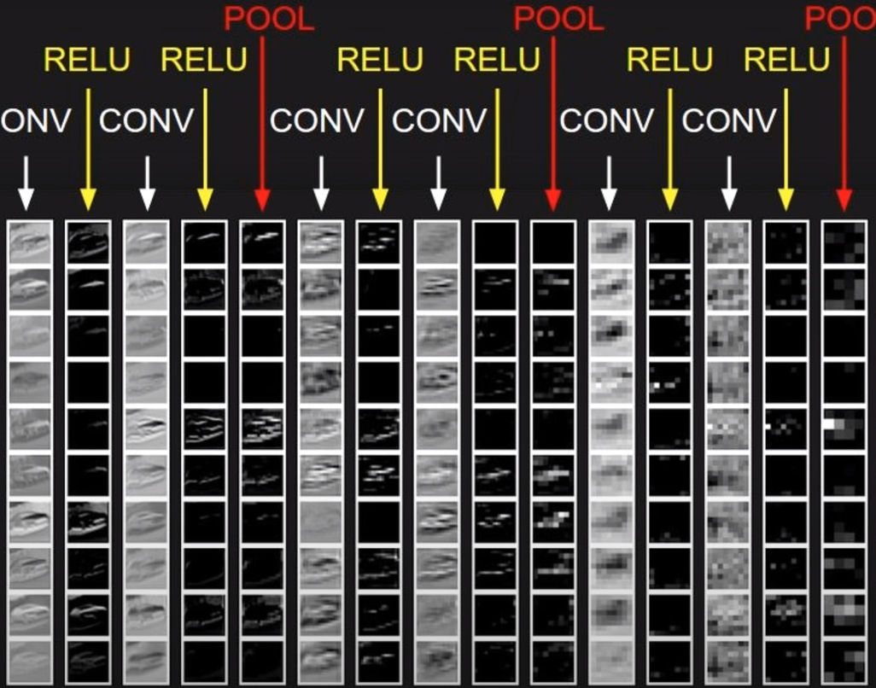
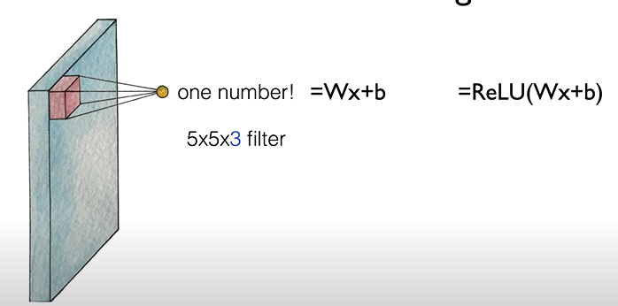
How?
Convolutional layer -> RELU -> .. -> Pooling … -> FC
convolutional layer : 이미지의 특징점을 찾기 위해 사용
32 x 32 x 3 image에 5 x 5 x3 filter를 여러 개 위치를 변동시켜가며 ReLU 함수에 입력

Slide 3
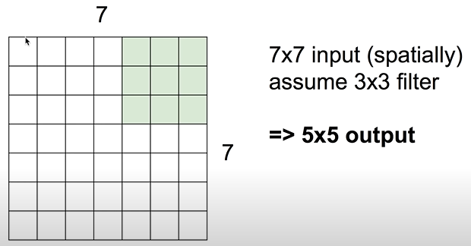
How?
옆으로 1칸씩 filter를 움지여 총 5x5의 결과값을
출력 ( Stride : 1 )
옆으로 2칸씩 filter를 움지여 총 3x3의 결과값을
출력 ( Stride : 2 )
Ouputsize : ( N – F ) / stride + 1
정보의 손실 발생. -> 해결방법?

Slide 4
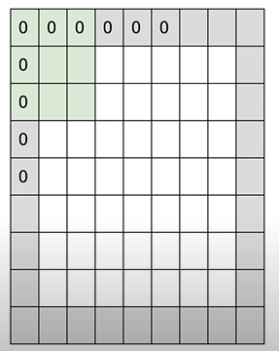
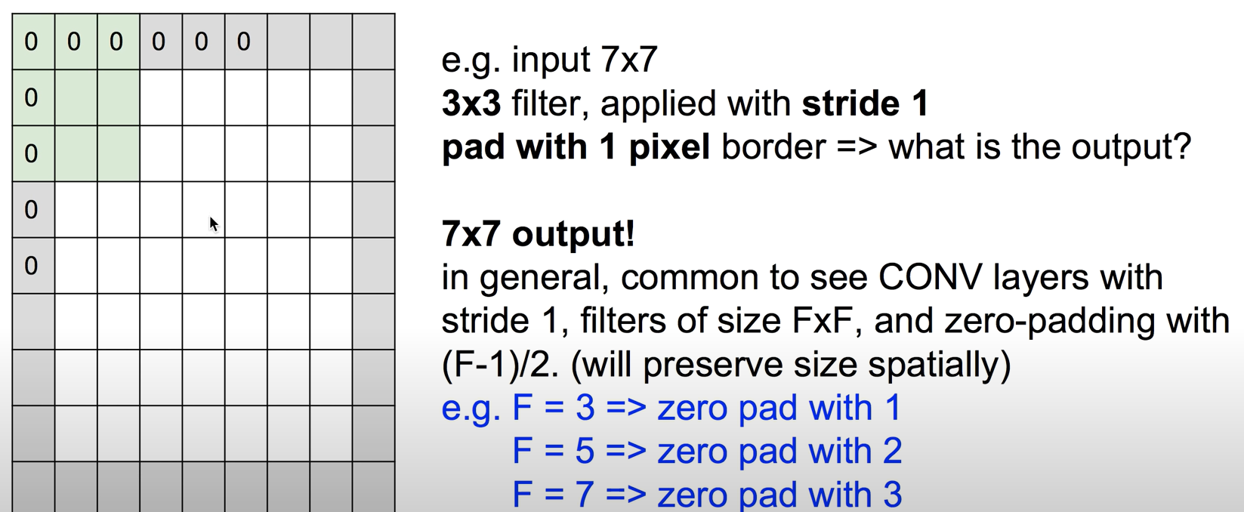
Common to zero pad the border
0으로 둘러쌓인 pad를 추가하여 데이터 손실을 없앤다. 7 x 7 -> 9 x 9 : ( N – F ) / stride + 1

Slide 5
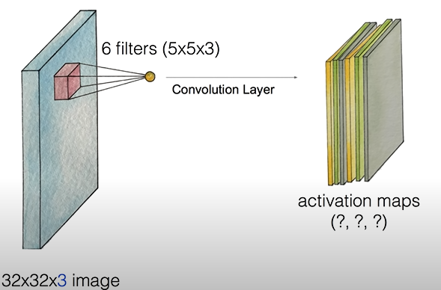
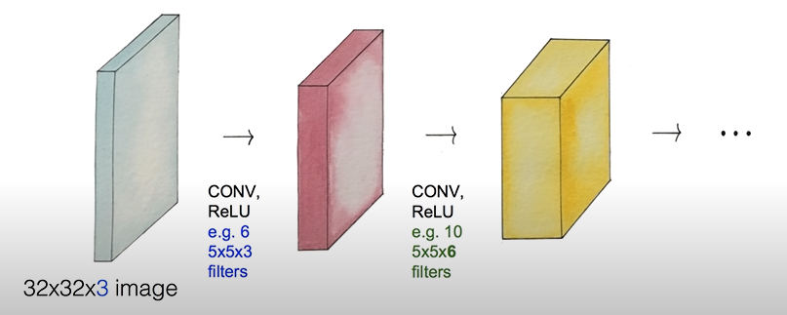
Swiping the entire image
6개의 filter를 각기 다른 값의 weight를 통해 activation maps를 통해 형성 28 x 28 x 6
형성된 Activation map에 다시 한번 filter를 적용
깊이는 같다.
(filter 개수는 same)

Slide 6
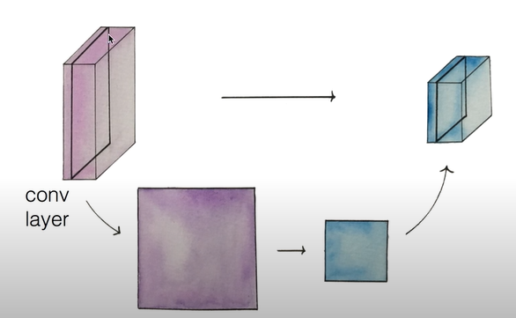
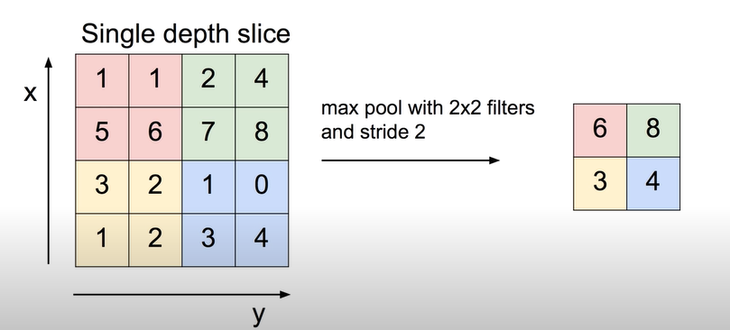
Pooling
convolutional layer를 resize후 다시 합쳐서 layer 형성
sampling기법이라고도 함
Max Pooling 기법
FC layer ( Fully Connected Layer )

Slide 7
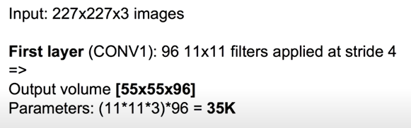
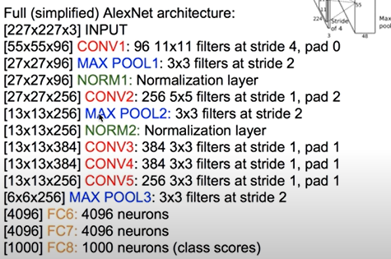
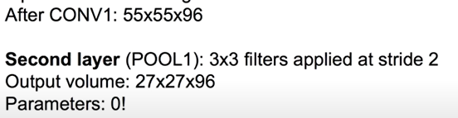
Examples
Alex Net

Slide 8
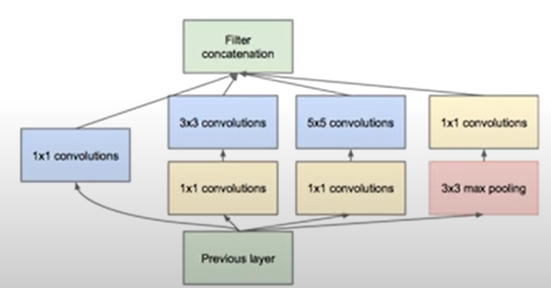
Examples
Google Net
Inception Module

Slide 9
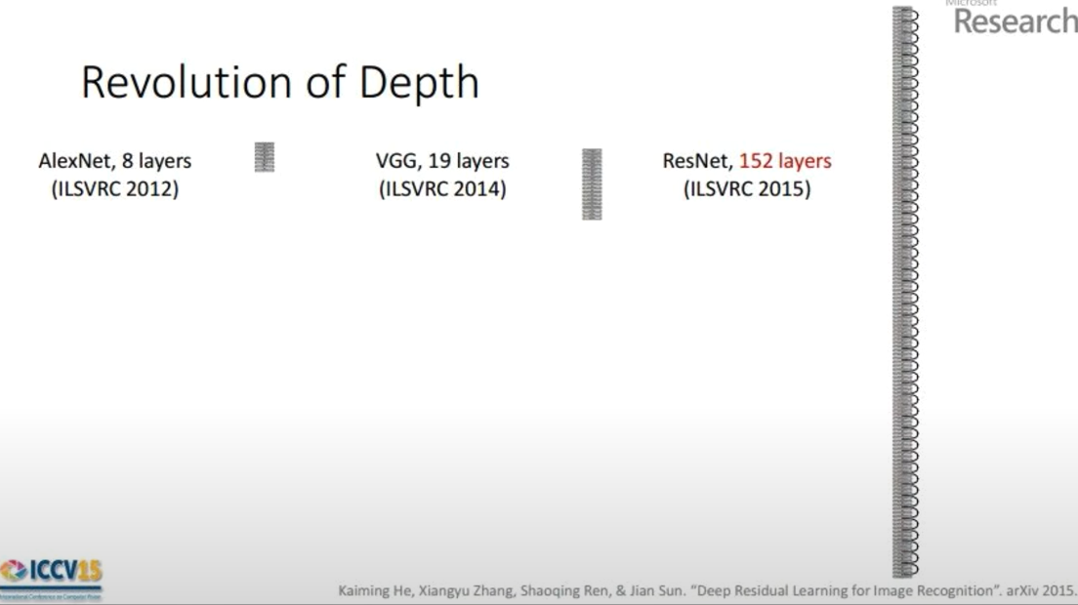
Examples
Rest Net : (3.6% top 5 error)

Slide 10
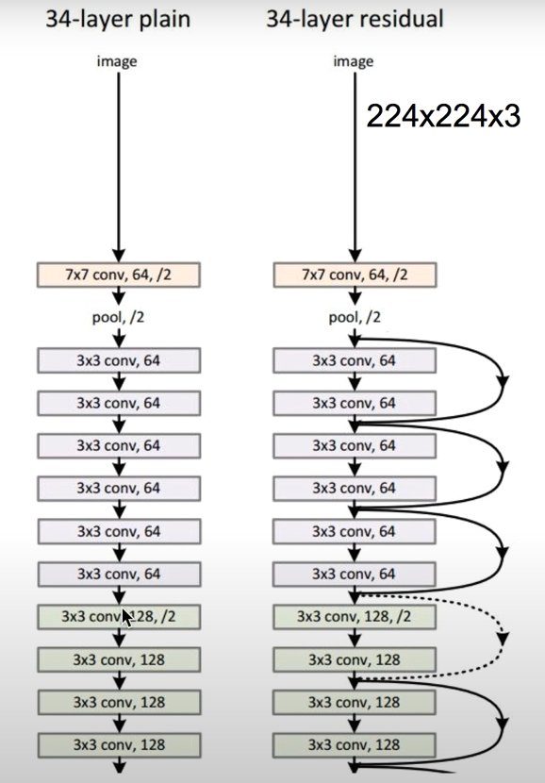
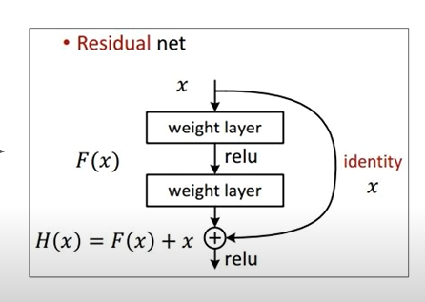
Res Net
한번 씩 점프하는 방식으로 layer를 이동

Slide 11
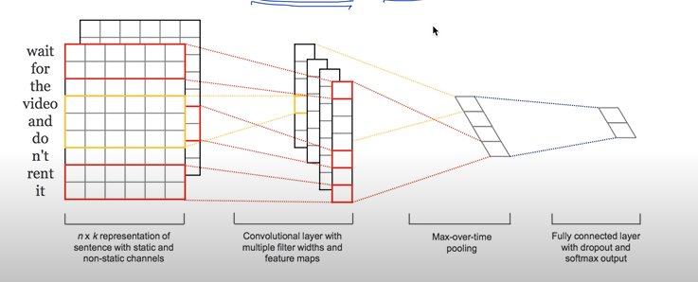
Sentence Classification / Alphago

Slide 12
Recurrent Neural Networks
2020311595 박제현

Slide 13
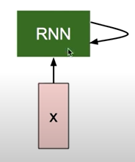
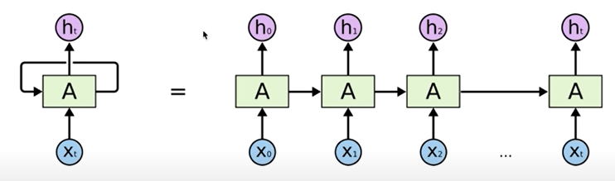
Difference
Calculating sequence data ( Series data )
Cannot calcite x1 x2 x3 x4 continuously but separately
But RNN can do it

Slide 14
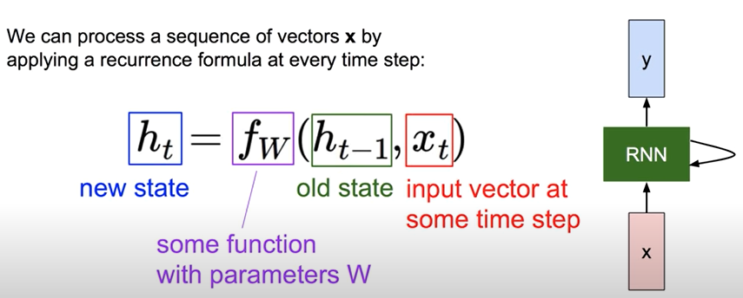
How?

Slide 15
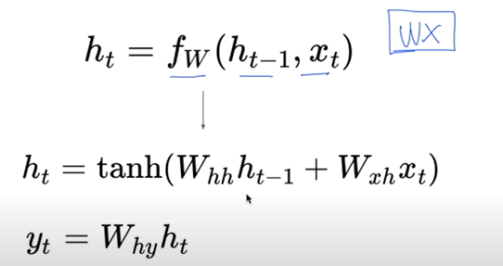
How?
Vanilla Recurrent Neural Network
Old state와 input vector 각각
weight를 넣어준 후
sigmoid 유사 함수에 대입

Slide 16
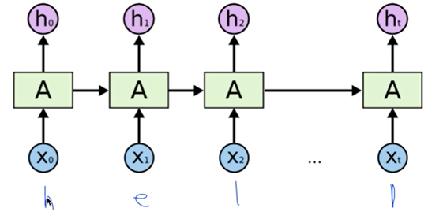
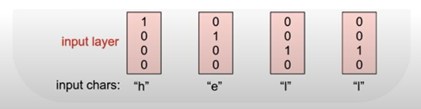
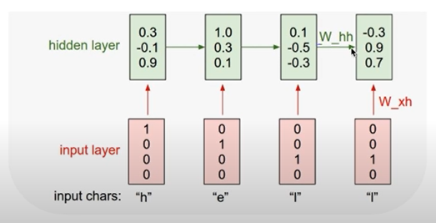
Character-level language model
Vocabulary : [h, e, l, o]
Making a vector
Calculating weights in hidden layer

Slide 17
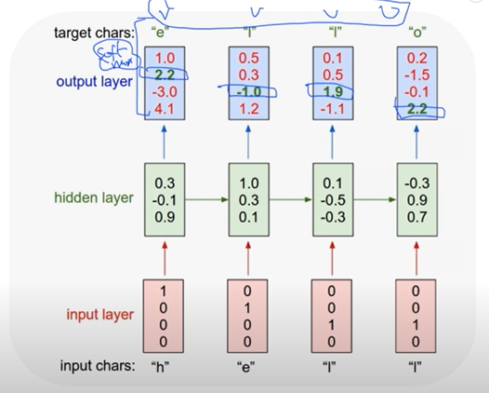
Character-level language model
Error in 2nd
Change weight
Target the right output using the output of the layer before the current one

Slide 18
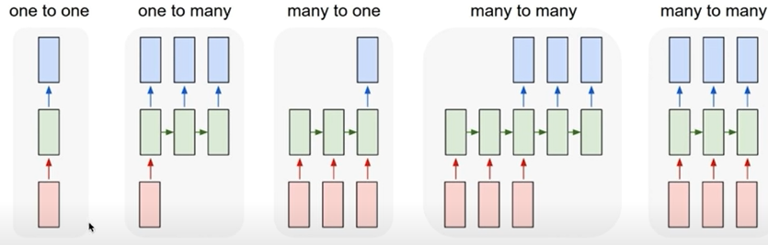
RNN with flexibility
One – one : Vanilla Neural Networks
One to many : Image Captioning
Many to one : Sentiment of words
Many to many : Machine Translation
Many to many : Video classification
. . .

Slide 19
Numpy 실습
https://github.com/Parkprogrammer/DL_numpy
현재 코드 구현까지는 완성하였지만 array indexing아니면
memory allocation으로 인해 segmentation fault가 계속발생하고 있다
보완해야 할 부분이 많다.

